Slide 1

BÀI 29
NGÀY - GIỜ; GIỜ - PHÚT

Slide 2
Tiết 1
Ngày – giờ

Slide 3
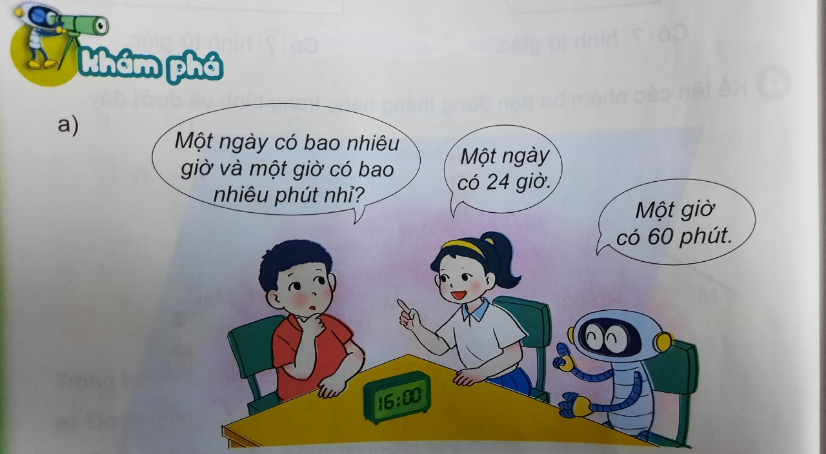
3
Đoạn thẳng MN, NP và MP

Slide 4
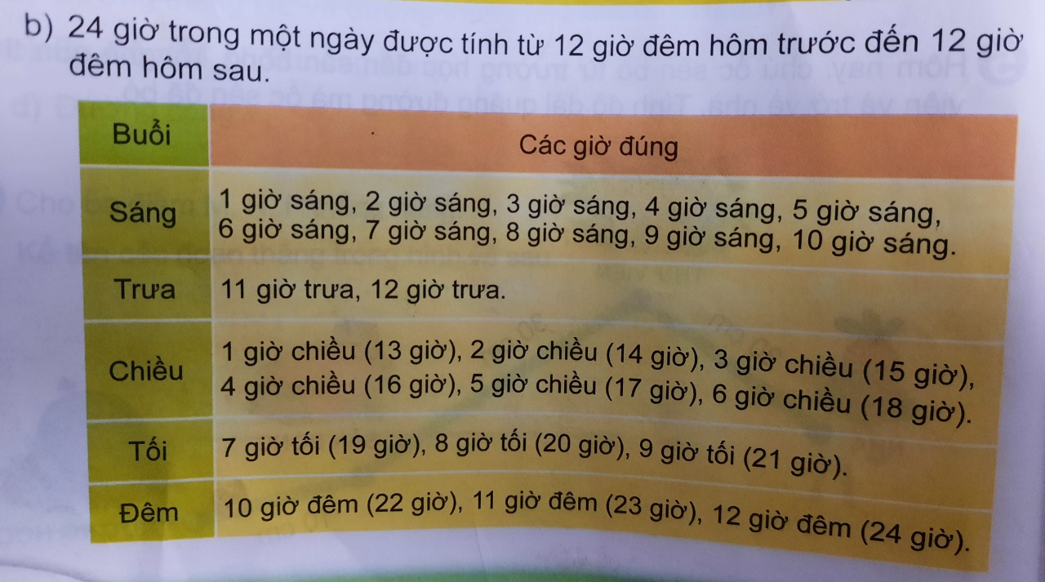

Slide 5
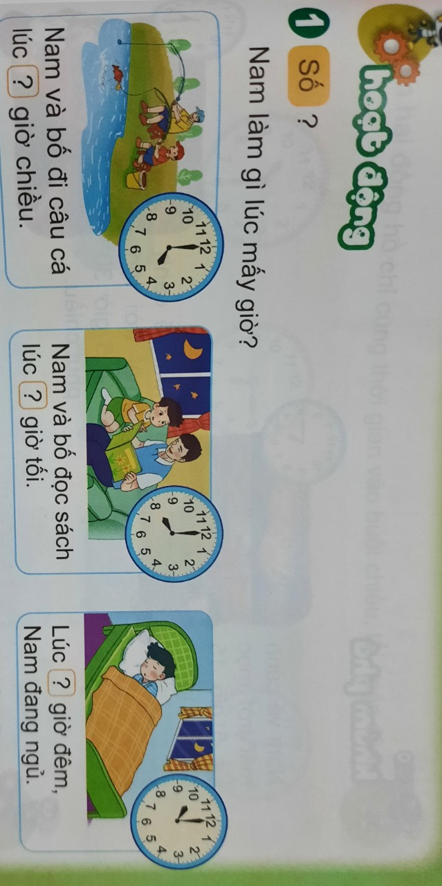
4 giờ
8 giờ
10 giờ

Slide 6
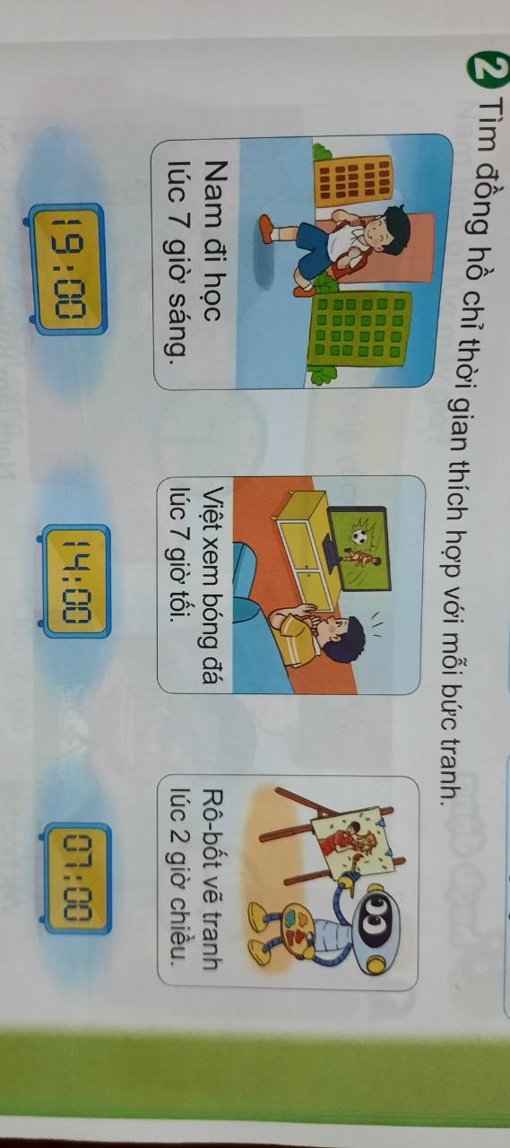

Slide 7
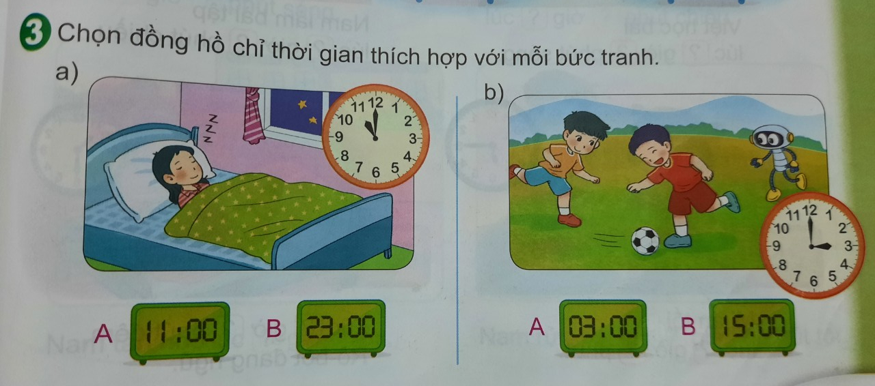
B
B

Slide 8

Củng cố
Hôm nay học bài gì ?
Về nhà làm bài tập ở VBT

Slide 9
Bài 29 – Tiết 2
Giờ - phút
Trang 114

Slide 10
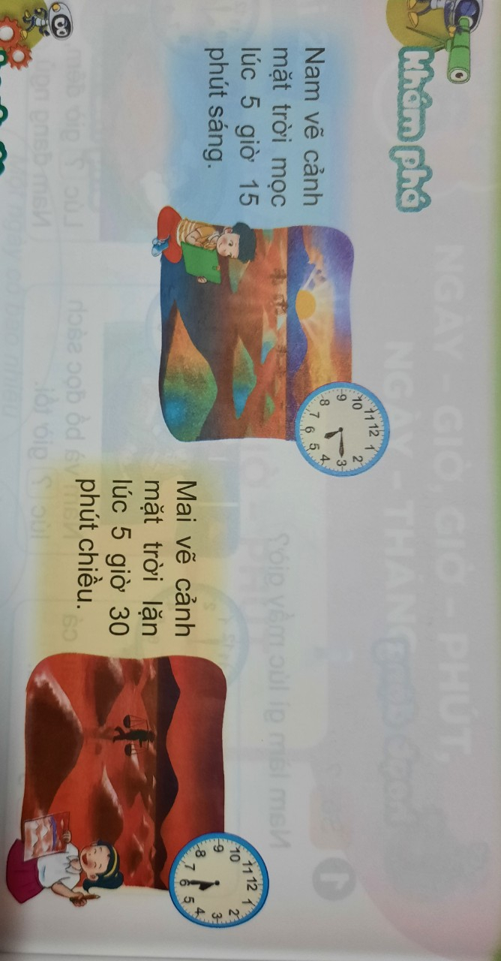

Slide 11
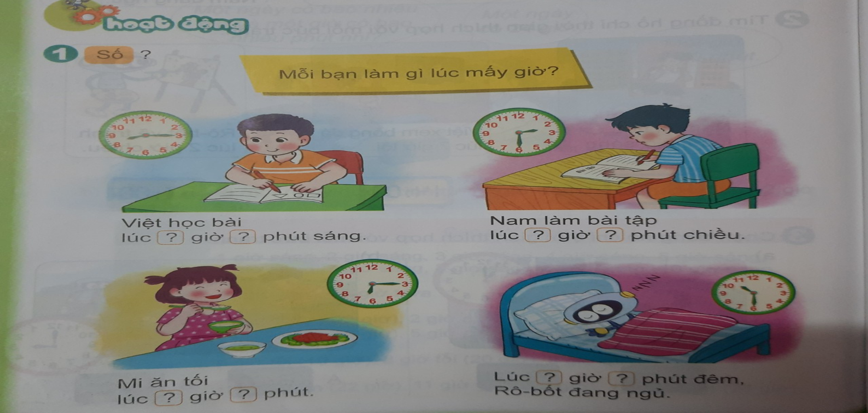
8
15
2
30
10
30
18
15

Slide 12
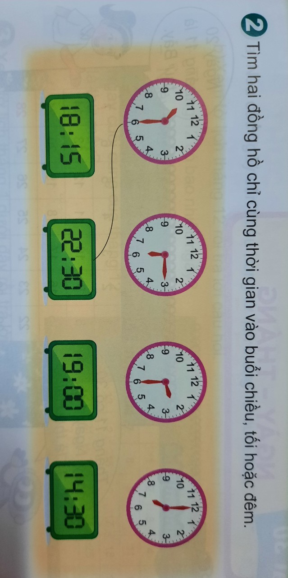

Slide 13
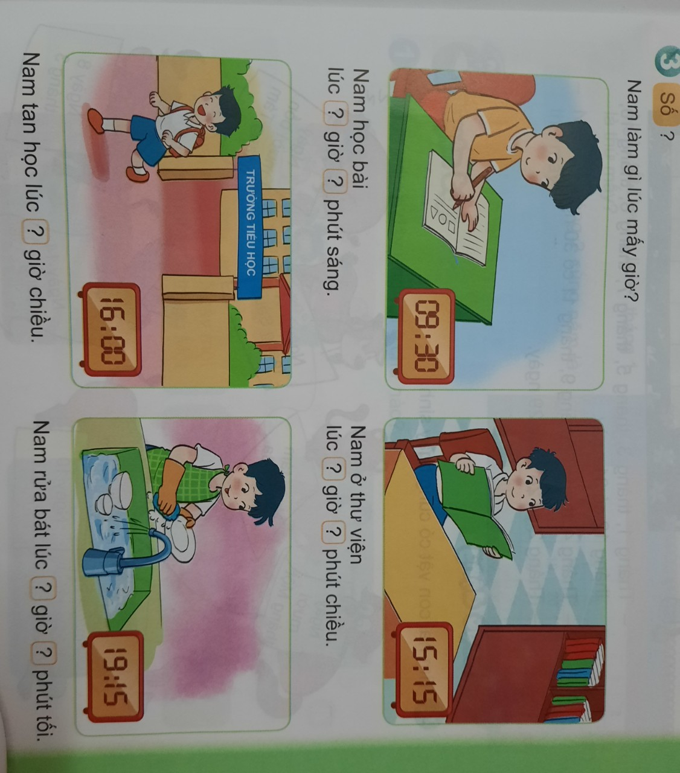
9
30
3
15
4
7
15

Slide 14
Củng cố
Hôm nay học bài gì ?
Về nhà làm bài tập ở VBT

Slide 15

Chúc các con chăm ngoan

